Slide 1
双折射 偏振光的干涉

Slide 2
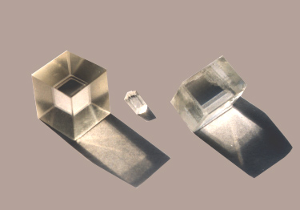
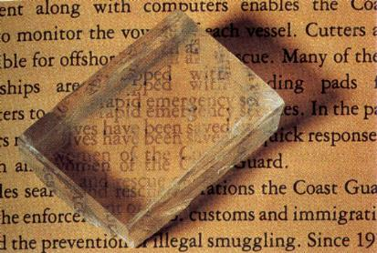
双折射现象
方解石晶体
CaCO
3
纸面

Slide 3

光通过双折射晶体

Slide 4
寻常光线（o 光, ordinary ray）
服从折射定律的光线
非常光线（e 光, extraordinary ray）
不服从折射定律的光线
（一般情况，非常光不在入射面内，如旋转方解石时e光的旋转。本节只讨论非常光在入射面内的情形。）

Slide 5


方解石晶体
光轴
A
光轴 在方解石这类晶体中存在一个特殊的方向，当光线沿这一方向传播时不发生双折射现象 .
B
光轴
如果只有一个光轴，
称为单轴晶体。本节只讨论单轴晶体。

Slide 6
分类：单轴晶体 双轴晶体 uniaxis crystal biaxis ~
只有一个光轴方向 有两个光轴方向
方解石 (冰洲石)
石英 quartz
云母 蓝宝石
mica sapphire
人工拉制单轴晶体
ADP(磷酸二氢氨)
铌酸锂(LiNiO₃)
O.A.

Slide 7







主截面 当光在一晶体表面入射时，此表面的法线与光轴所成的平面.
光轴
光轴
光
光

Slide 8
主平面 光线与光轴组成的平面称该光线的主平面
方解石
o
e
O光的
主平面
e光的
主平面
一般情况下 两个光线主平面不重合
特殊：光轴在入射面内 两个光线主平面重合
此时 两个光线的主平面可用入射面代替！

Slide 9

实验证明： O 光和 光均为偏振光.
A
B
e
o
o
e
D
C
偏振方向分别在自己的主平面内。一般情况下两光偏振方向不垂直，若光轴在入射面内，如图，那么两光偏振方向垂直。

Slide 10
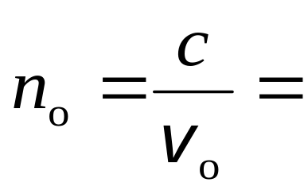


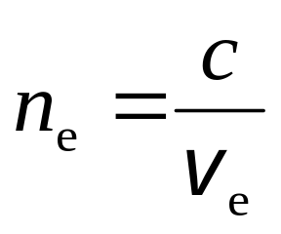

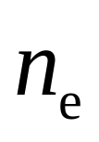
产 生 双 折 射 的 原 因
寻常光线 在晶体中各方向上传播速度相同.
光轴
o光波阵面
常量
非常光线 晶体中各方向上传播速度不同,随方向改变而改变.
光波阵面
为主折射率

Slide 11
讨论：如果已知n₀和n_{e}，
1）如果沿光轴入射，e光和o光的折射率分别是多少？
2）如果垂直于光轴入射，又是多少？
3）如果不是上述两个方向，两者的折射率又是多少？
光轴
1）都是n₀
2) o光n₀，e光n_{e}
3） o光n_{0,} e光n₀<n<n_{e}

Slide 12
如果v_{e} > v_{o} ，称为负晶体
如果v_{e} < v_{o} ，称为正晶体
光轴
光轴

Slide 13
几种常见晶体的折射率
晶体 | n₀ | n_{e} | n_{e}-n₀
方解石 | 1.6584 | 1.4864 | -0.1720
电气石 | 1.669 | 1.638 | -0.031
菱铁矿 | 1.875 | 1.635 | -0.240
石英 | 1.544 | 1.553 | +0.0089
冰 | 1.309 | 1.313 | +0.004

Slide 14







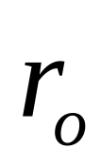


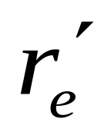
惠更斯作图 以例说明
例1 光轴在入射面内 自然光从空气斜入射至方解石晶体表面
空气
方解石
对o光，波阵面 ⊥ 传播方向；
对e光，波阵面 不⊥ 传播方向

Slide 15
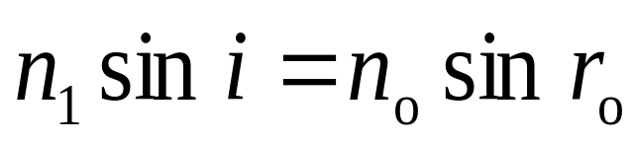

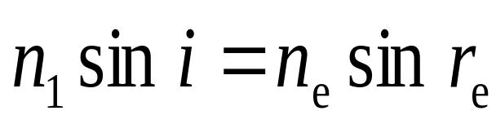
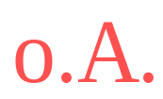
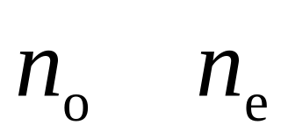

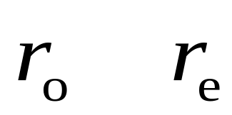



例2 光轴垂直入射面 自然光斜入射
空气
方解石
方解石
>
<

Slide 16
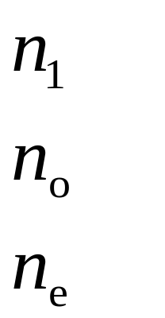



例3 光轴在入射面内 线偏振光斜入射
1) 入射光振动
⊥入射面
2) 入射光振动
在入射面内
3) 入射光振动
与入射面有一夹角
现象如何？

Slide 17

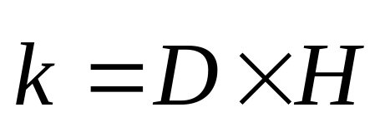

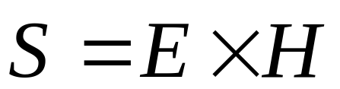
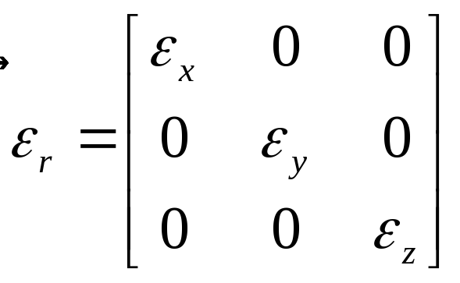
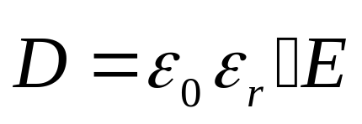

各个物理量的定义和方向：
波矢 ：相位传播的方向，即垂直于波阵面的方向；
坡印亭矢量 ：能量传播方向，垂直于电场振动方向；
电位移矢量与电场的关系：
上式中的 是一个张量，在各向同性的介质中各分量相等

Slide 18




最容易的是定出波阵面，

Slide 19
请画出以下方向：
空气
方解石

